Slide 1



组会报告
汇报人：刘子豪
—2026年03月28日—

Slide 2

工作总结
从“直接做 train-victim 攻击验证”转向“先逆向具体预测结构，再按结构重设计实验”。
预想：
某种训练指令组合是否能让 victim 在前端发生错误取指/错误预测；
再通过 timing 观测是否存在可利用的微架构痕迹。
这条路线本质上是想直接复现实验论文中的攻击效果。
问题：
只用 rdcycle 观测时，单次 delta 很小，很难判断看到的是噪声，还是预测结构真的被影响。
不同 victim 指令类型依赖的预测结构不同
direct 更偏 BTB / target predictor
conditional 需要 BHT + BTB
indirect 需要 IBP
ret 需要 RAS
转换方式：先逆向 BTB / BHT / IBP / RAS 的 index 与冲突条件，再回头做攻击设计。

Slide 3
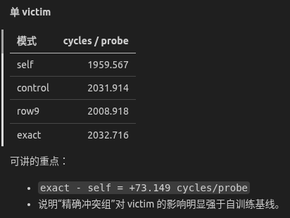
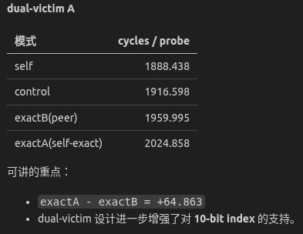
perf分析BTB结构
之前：主要依赖 rdcycle----rdcycle 更接近 probe 单次外部耗时，但差值短、易受噪声影响；
之后：把 perf 事件作为主要判据----perf 能直接看 branch-miss、inst_branch_mispredict、ifu_stalled_cycle 等统计量，更适合判断“冲突是否真的发生”。
RTL源码描述有歧义：
BTB index 候选更像 PC[12:3]（10-bit index）
阵列实例上又存在 9-bit row 的歧义（ 9-bit row 真正有效）
BTB 地址冲突实验已经基本做通
BTB index 更像 10-bit，而不是 9-bit row
用户态不仅能构造用户态内部冲突，也能影响内核态 BTB

Slide 4
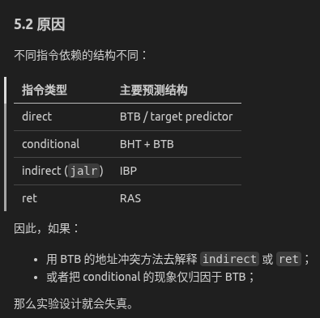
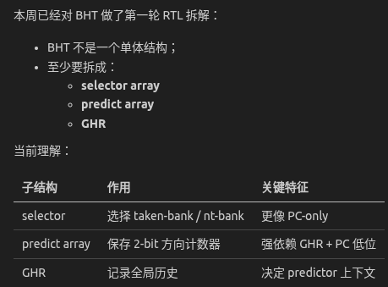
分析RAS、IBP
“BTB 冲突成功” ≠ “任何 victim 都会出现强前端时间通道”。
BHT 的 selector 比较容易做成 PC-only 冲突；
predictor-array 不能简单套用“纯地址冲突”模型，必须把 history / GHR / bank / offset 一起固定。（准备先分析RAS&IBP）

Slide 5

工作计划
IBP：分析 jalr 的 site / history / target 组合索引&&设计独立于 BTB 的 IBP 微基准
RAS：先做 ret -> ret baseline&&再做 depth overflow / underflow / pollution
重新设计总实验矩阵
Thanks！

